Slide 1

נושאים מתקדמים בלמידת מכונה ניתוח סקר שביעות רצון בבתי חולים פסיכיארטיים
עמית לוי
שקד יעקב
מרצה: ד"ר חן חג'ג'

Slide 2

הצגת הבעיה והמטרות
שביעות רצון מטופלים היא מדד קריטי לאיכות השירות הרפואי.
תנאי האשפוז והיחס של הצוות משפיעים ישירות על שביעות הרצון.
המטרה: לזהות גורמים משפיעים ולפתח מודל לחיזוי שביעות רצון.

Slide 3
מטרות הפרויקט
לנתח את רמות שביעות הרצון ולחלק את המטופלים לקבוצות.
לזהות את הגורמים המרכזיים המשפיעים על שביעות הרצון.
לפתח מודל חיזוי לקביעת רמת שביעות הרצון של מטופלים חדשים.
עיבוד מקדים
חיזוי שביעות רצון
ניתוח נתונים
קלאסטרינג

Slide 4
הדאטה וה-Features
מקור: סקרי שביעות רצון מבתי חולים פסיכיאטריים (2017).
כולל נתונים על תנאי אשפוז, יחס הצוות, טיפול רפואי ומאפיינים דמוגרפיים.
בוצע עיבוד מקדים: טיפול בערכים חסרים, נרמול נתונים, One-Hot Encoding ועוד.

Slide 5
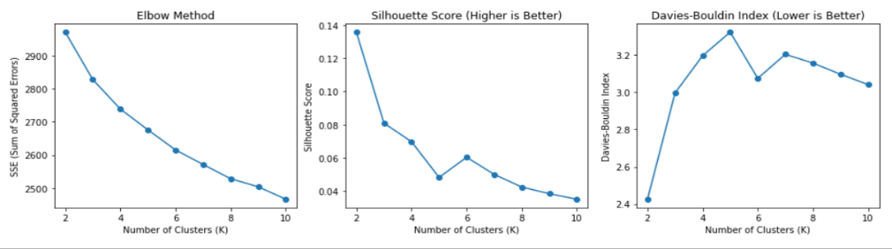
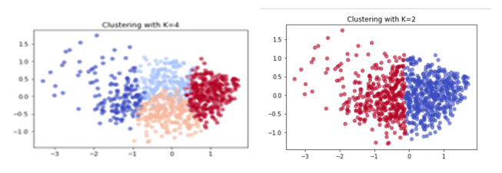
שיטת הקלאסטרינג
בוצעה חלוקה לקבוצות על בסיס שביעות רצון המטופלים.
מספר הקלאסטרים נבחר בעזרת שיטות שונות: Elbow Method, Silhouette Score, Davies-Bouldin Index.
נמצאה חלוקה אופטימלית של 2 קלאסטרים – מרוצים ופחות מרוצים.

Slide 6
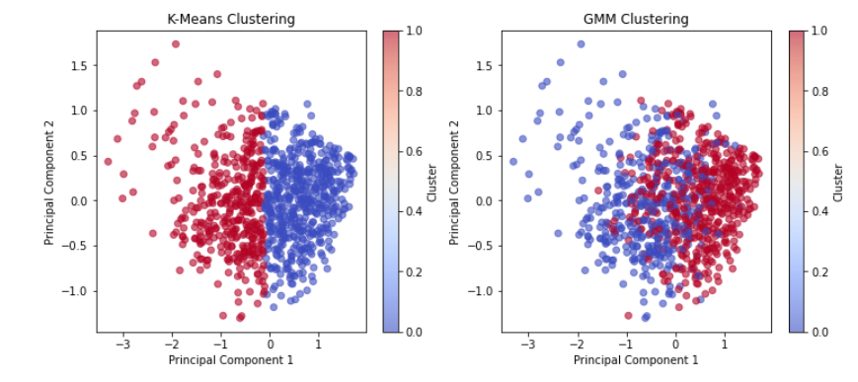
השוואת שיטות הקלאסטרינג
נבחנו מספר אלגוריתמים: K-Means, GMM, DBSCAN.
K-Means נמצא כמתאים ביותר עקב הפרדת הקלאסטרים הברורה.
DBSCAN סיווג יותר מדי נקודות כחריגות ולכן לא נבחר.

Slide 7
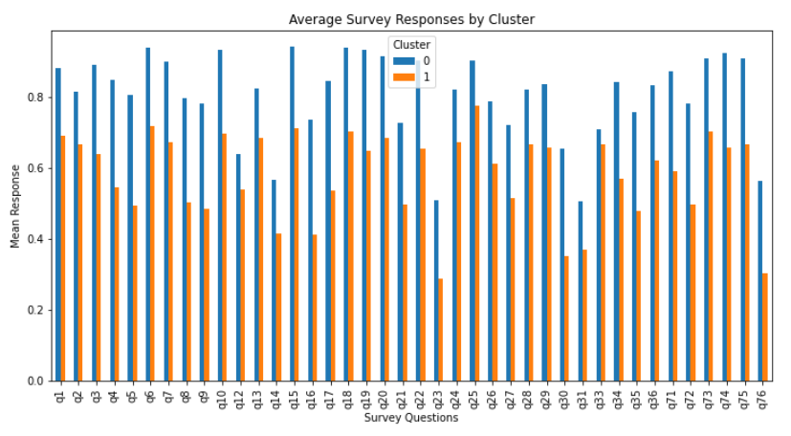
ניתוח הקלאטרים
קלאסטר "מרוצה" – ממוצע שביעות רצון: 0.8.
קלאסטר "פחות מרוצה" – ממוצע שביעות רצון: 0.58.
הבדלים דמוגרפיים בין הקבוצות:
בתי חולים מסוימים נטו יותר לקבוצה המרוצה וחלקם לפחות מרוצה.
קשר בין גודל בית החולים ומיקומו לקלאסטרים.
אין קשר בין גיל ומגדר לשביעות הרצון.

Slide 8
זיהוי גורמים משפיעים
שאלה | הפרש ממוצע בין הקלאסטרים
האם היית שותף בהחלטות הטיפוליות במידה בה היית מעוניין? | 0.33
האם הבנת את ההסברים על הטיפולים והתרופות שקיבלת מהרופאים במהלך האשפוז? | 0.32
האם קיבלת מענה מהצוות המטפל לשאלות ולבקשות שלך, ללא צורך להתאמץ? | 0.31
האם הצוות הכין אותך לקראת השחרור? | 0.3
האם ניתן לך מספיק זמן לדון עם הרופא שלך על מצבך הרפואי והטיפול בך? | 0.3
השאלות עם ההשפעה הגדולה ביותר על שביעות הרצון:

Slide 9

חיזוי קלאסטרים ((Supervised Learning
פותח מודל לחיזוי שיוך מטופלים לקלאסטרים.
המטרה: למנוע פספוס של מטופלים לא מרוצים.
מדדי הערכה מרכזיים: Recall גבוה תוך כדי התחשבות במדד 1-F.

Slide 10
תוצאות מודלי החיזוי
נבחנו 6 מודלים, נבחר המודל עם הביצועים הטובים ביותר: XGBoost.
F-1 | Recall | מודל
0.61 | 0.8 | XGBoost
0.6 | 0.86 | LightGBM
0.55 | 0.5 | Random Forest
0.6 | 0.61 | Decision Tree
0.44 | 0.46 | SVM
0.6 | 0.64 | Logistic Regression

Slide 11
מסקנות והמלצות
XGBoost נמצא כמודל המועדף – Recall גבוה לצד F1 מאוזן.
יש להתמקד בשיפור הגורמים המרכזיים המשפיעים על שביעות רצון (יחס הצוות, הבנה רפואית).
ניתן להשתמש במודל ככלי תומך החלטות לזיהוי מטופלים עם פוטנציאל לחוסר שביעות רצון.
המשך עבודה: שילוב נתונים נוספים, מעקב אחרי שביעות רצון לאורך זמן.

